Slide 1
Relativismo Ético
“You have your way, I have my way. As for the right way, it does not exist.”
- Frederick Nietzsche

Slide 2
Relativismo Ético
  Os relativistas éticos sustentam que:
  Não existem princípios morais universalmente válidos, mas que todos os princípios morais são válidos em relação à cultura ou à escolha individual.
  Não existe um tipo de ação que seja sempre, em todo lugar e para todos, certa ou errada.
  Os universalistas éticos sustentam que existe:
  algum (pelo menos um) tipo de ação que é sempre, em todo lugar e para todos, certo ou errado.
  Esse "tipo" pode ser altamente abstracto!
  Os universalistas éticos não afirmam que todo o tipo de ação esteja sempre certo ou sempre errado!

Slide 3
Universalismo Ético
Para se ser um universalista ético, só precisamos de concordar que existe algum tipo de ação que é sempre certa ou errada.
Esse tipo relevante pode ser algo muito geral, por exemplo "Fazer algo que traga o maior bem para o maior número".

Slide 4
Defesa do Relativismo Ético
Não fornece qualquer fundamento para a indiferença ética.
Fornece boas razões para a reflexão ética.
Desafia a ideia de que os mesmos padrões de ética devem ser aplicados em todos os lugares.
Preocupa-se em explorar as variações nas atitudes das pessoas em relação à ética e considera por que essas variações podem existir.
Coloca muita ênfase na autonomia ética; encorajando as pessoas a expressarem as suas próprias convicções éticas mais profundas.

Slide 5
Ambiguidade
Quando as pessoas falam sobre universalismo, algumas pretendem que tal significa uma regra universal (não matarás) e outras que indica um princípio universal (como o amor, ou o respeito pelos sentimentos dos outros, ou ainda o bem da felicidade para o maior número de indivíduos).
Para que algo seja MORAL, falar de diferença exige que haja uma diferença genuína nas estimativas quanto ao que é valioso, o que não é amplamente compartilhado na sociedade.

Slide 6
Relativismo Cultural não significa sempre o mesmo
As crenças, atitudes, gostos etc. das pessoas são significativamente afectadas pela sua cultura - e pessoas de diferentes culturas têm crenças, atitudes, gostos etc. muito diferentes
Relativismo cultural metodológico: as culturas devem ser estudadas nos seus próprios termos.
As ações são certas ou erradas, na medida em que estejam em conformidade ou não com as normas culturais.

Slide 7
Reflexões dobre Relativismo Cultural
Ações consideradas erradas podem ser desculpáveis e as pessoas que as praticam podem não ser culpadas.
Mesmo que uma ação esteja errada, não resulta daí que seria certo impedir as pessoas de fazê-lo.
As práticas que produzem bons resultados numa cultura podem não produzir bons resultados noutra – ex. poligamia.

Slide 8
Proponentes do Relativismo Moral
É um tópico de destaque na filosofia dos século XX e XXI.
No mundo grego clássico, o historiador Heródoto e Protágoras defendiam uma forma próxima.
O filósofo taoísta chinês Zhuangzi também defendia o relativismo.
Antropólogos modernos usam-no de forma generalizada, sendo Franz Boas um dos primeiros.
Filósofos pós-modernos.
Em 1947, por ocasião do debate das Nações Unidas sobre direitos humanos universais, a Associação Americana de Antropologia emitiu uma declaração afirmando que os valores morais são relativos às culturas e que não há como mostrar que os valores de uma cultura são melhores que os de uma outra cultura.

Slide 9
Formas de Relativismo
O relativismo moral descritivo (DMR) sustenta apenas que algumas pessoas discordam de facto sobre o que é moral;
O relativismo moral meta-ético (MMR) sustenta que, em tais discordâncias, ninguém está objectivamente certo ou errado;
O relativismo moral normativo (NMR) sustenta que, como ninguém está certo ou errado, devemos tolerar o comportamento dos outros, mesmo quando discordamos sobre a moralidade dele.
Aqueles que suportam o DMR não suportam necessariamente o MMR. Aqueles que apoiam o DMR e o MMR não apoiam necessariamente o RMN.

Slide 10
O Problema Is–ought de Hume
O problema é-deve de meta-ética, conforme articulado pelo filósofo e historiador escocês David Hume (1711-1776), resulta de muitos fazerem afirmações sobre o que deveria ser com base em declarações sobre o que é. No entanto, Hume descobriu que parece haver uma diferença significativa entre declarações descritivas (sobre o que é) e declarações prescritivas ou normativas (sobre o que deveria ser), e não é óbvio como se pode passar de declarações descritivas para prescritivas. O problema é também conhecido como lei de Hume e guilhotina de Hume.

Slide 11
Questões Várias
É errado?
Podemos culpar?
Devemos parar?

Slide 12
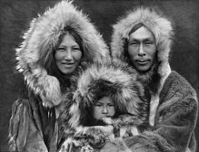
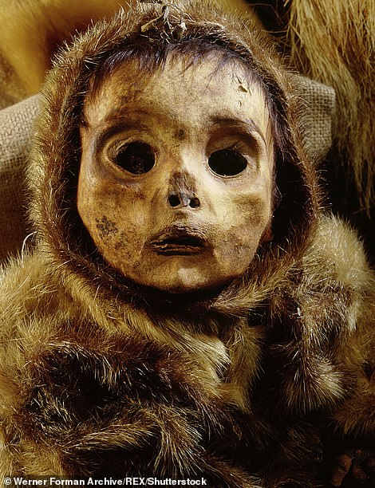
Práticas dos Inuit
Praticam o infanticídio.
Emprestam as suas esposas aos visitantes como sinal de hospitalidade.
Abandonam os seus idosos e fracos na neve, deixando-os morrer.

Slide 13
A Ideia da Tolerância
Não devemos interferir com as ações de outras pessoas ainda que baseadas em julgamentos morais que rejeitamos.
Pensa-se que isso se aplica especialmente às relações entre a nossa sociedade e as sociedades com as quais temos discordâncias morais muito significativas.
Mas é possível a tolerância?
Pode-se argumentar que é impossível tolerar um conflito com os nossos próprios valores, porque isso tornaria esses valores
Arbitrários: “Acabei por ter estes valores porque nasci nesta sociedade. Se eu nascesse noutro lugar, teria outros valores. ”
Fracos: "Eu normalmente mantenho os meus valores - mas nunca chegarei ao ponto de acreditar que estou certo."
Praticamente inúteis: “Normalmente mantenho os valores quando é conveniente - excepto quando são testados contra outros valores.”

Slide 14
Algumas práticas não aceites no Mundo Ocidental
1. Leis anti-homossexuais.
2. Poligamia.
3. Casamentos arranjados.
4. Suicídio como requisito de honra ou viuvez.
5. Punições severas por blasfémia ou adultério.
6. Circuncisão feminina ou mutilação genital.
7. Trabalho infantil.
8. Escravidão.
9. Punição severa pela conversão para outra religião ou ateísmo.
10. Punição severa por pertencer a uma parte da oposição.

Slide 15
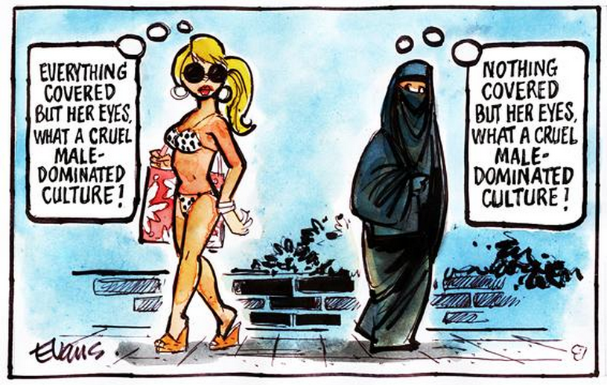
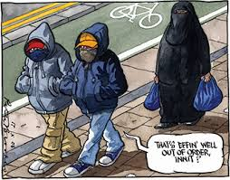
Discussão
Estas práticas estão baseadas em ignorância, erro ou estruturas de poder malignas (abuso, por exemplo, de mulheres)?
Ou vice-versa, as práticas opostas no Ocidente são baseadas, elas mesmas, na ignorância ou no erro?
Ou será que estão baseadas em diferenças de valor real?

Slide 16
Quine afirma que …
A verdade, diz o relativista cultural, está ligada à cultura. Mas se assim fosse, ele, dentro de sua própria cultura, deveria ver a sua própria verdade ligada à cultura como absoluta. Ele não pode proclamar o relativismo cultural sem se elevar acima dele, e ele não se pode elevar acima dele sem dele desistir.

Slide 17
Problemas do Relativismo Cultural
Quem é o meu vizinho? (O problema da sobreposição de culturas).
Algumas práticas podem ser simplesmente erradas.
O paradoxo da tolerância:
O relativista ético não pode sustentar que todos em todos os lugares devam ser tolerantes sem se contradizer! Se o relativista ético sustenta que as ações são correctas quando se ajustam às normas culturais, ele deve sustentar que as pessoas em sociedades intolerantes deveriam ser intolerantes!

Slide 18
Duas Abordagens Morais
Cepticismo moral:
A visão de que não existem princípios morais válidos.
Pelo menos não podemos saber se existem ou não.
Objetivismo moral:
A visão de que existem princípios morais universais, válidos para todas as pessoas e todas as situações e épocas.

Slide 19
Absolutismo Moral
A noção de que existe apenas uma resposta correcta para todo e qualquer problema moral.
Uma ética completamente absolutista consiste em princípios absolutos que fornecem uma resposta para todas as situações possíveis da vida, independentemente da cultura considerada.
O absolutismo opõe-se ao relativismo ético.

Slide 20
Nihilismo Ético
A doutrina que sustenta que não existem princípios morais realmente válidos.
A moralidade é uma completa ficção.
Como não existem padrões éticos irrefutáveis para regular a actividade comercial, ou outra, não faz sentido preocupar-nos com a ética nos negócios.
E se não há razão para nos preocuparmos com a ética nos negócios, então tudo é válido (anything goes). Tal conduz a que alguns defendam que a moral é quase sempre desonesta e enganadora.

Slide 21
Emoção vs. Razão
O absolutismo ético enfatiza o papel que a razão desempenha no julgamento ético.
A ética envolve uma aplicação distanciada e desapaixonada de princípios abstractos, derivados da teoria.
O relativismo ético enfatiza o papel que a emoção desempenha no julgamento ético.
Destaca a importância da proximidade (local e/ou temporal) para a ética.

Slide 22
Nietzsche
Senhores e escravos.
Vontade de poder.
Moralidade como expressão dos interesses de grupos dominantes.
Senhores: elites físicas ou intelectualmente superiores, que tendem a ocupar papéis dominantes na sociedade
Escravos: as massas menos capazes e menos privilegiadas, que ocupam papéis subservientes

Slide 23
Nietzsche
Todos os seres vivos são fundamentalmente motivados pelo desejo de se afirmar sobre tudo e todos ao seu redor.
A vontade de poder é, inegavelmente, o principal motor da actividade humana.
Supremacia inicial da "moralidade dos senhores“.
Recente triunfo da "moralidade dos escravos“.
A moralidade escrava não só não tem legitimidade absoluta como
Também restringe as elites talentosas, impedindo-as de alcançar todo o seu potencial
E inibindo, assim, o progresso humano.

Slide 24
Nietzsche
Oferece-nos uma justificação para o elitismo competitivo e meritocrático.
Incentiva-nos a reflectir sobre as razões pelas quais acreditamos no que fazemos eticamente.
Ao sugerir que toda a moralidade está ligada a interesses pessoais, Nietzsche põe em dúvida a existência de padrões absolutos de ética nos negócios.
Implica reflectir sobre as influências que podem ter moldado as nossas atitudes em relação à ética nos negócios.

Slide 25
A Tese da Diversidade
Teoria antropológica que afirma que as regras morais diferem de sociedade para sociedade.
Está associada ao relativismo cultural.
De facto, as pessoas discordam nas suas crenças morais. As culturas exibem atitudes muito diferentes em relação ao adultério, sexo antes do casamento, propriedade, violência etc. Até a mesma tradição moral varia ao longo do tempo.
Objecção à tese da diversidade.
Embora exista variação nas crenças morais entre culturas, grande parte da aparente diversidade de crenças morais pode ser atribuída a diferenças nas circunstâncias e em crenças não morais ou que não estão directamente relacionadas com questões de moralidade.

Slide 26
Tese da Dependência
Actos individuais estão certos ou errados, dependendo da natureza da sociedade em que ocorrem.
A moralidade não existe num vazio.
A moralidade deve ser vista num contexto que depende dos desejos, objectivos, crenças, história e ambiente da sociedade.
Objecção à tese da dependência
O fato de as crenças morais diferirem pode mostrar apenas que algumas crenças - ou talvez todas elas - são falsas. Pelo fato de pessoas diferentes terem crenças morais diferentes sobre alguma questão, não implica logicamente que não exista verdade objectiva sobre a questão nem que todas as crenças sobre essa questão sejam igualmente aceitáveis. Quando duas pessoas ou dois grupos têm crenças diferentes, no limite tudo o que se segue é que pelo menos uma delas está errada.

Slide 27
Subjectivismo
Também conhecido como Relativismo Ético Subjectivo.
A moralidade depende não da sociedade, mas do indivíduo.
A moralidade é como o gosto, o julgamento estético ou a resposta emocional (emotivismo).
Dificuldades de julgar, avaliar, criticar.
A moralidade está nos olhos de quem vê.
A visão de que ... tudo o que alguém acredita é verdade.
Platão: "Protágoras ... admitindo ... que a opinião de todos é verdadeira, deve reconhecer-se a verdade da crença de seus oponentes sobre sua própria crença, onde eles acham que ele está errado".

Slide 28
Convencionalismo
Esta visão afirma que não existem princípios morais objetivos, mas que todos os princípios moralmente válidos são justificados em virtude da sua aceitação cultural.
Esta visão reconhece a natureza social da moralidade.
Esta visão afirma que a moralidade se baseia em convenções estabelecidas entre membros de uma sociedade ou cultura. Embora os membros actuais da cultura possam não ser os contratantes originais, eles aceitam tacitamente as convenções culturais.
Tese de objeção ao convencionalismo
Existem outras alternativas para a tese do convencionalismo. Os factos da natureza humana e da interacção social impõem exigências aos princípios morais. Por exemplo, uma sociedade onde a matança aleatória é permitida, não pode sobreviver.

Slide 29
Crítica ao Relativismo Ético
O relativismo cultural parece ser um facto, mas tal não estabelece a verdade do relativismo ético.
Crenças, história e meio ambiente mudam em qualquer sociedade ao longo do tempo.
Se os princípios morais são fracamente dependentes, isso torna-os inválidos?
Indeterminação da tradução

Slide 30
Relativismo Moral em Acção
Um grande exemplo desta filosofia em acção pode ser visto no colapso de 2007-2008 que ocorreu no sector financeiro e bancário americano. Os que ensinavam relativismo moral nos seus cursos universitários de filosofia e ética dos negócios continuavam a viver de acordo com esses ensinamentos em Wall Street e em outros espaços empresariais, com um resultado devastador para aqueles que sofriam os efeitos da sua moralidade relativa.
Por incrível que pareça, muitos dos que acreditavam na moralidade relativa estavam indignados e absolutamente certos de que aqueles que se envolviam em práticas comerciais enganosas deveriam ser punidos por seu comportamento moral antiético.

Slide 31
E que dizer da Verdade?
Será que os relativistas morais têm uma visão um tanto obscura do relativismo moral quando este os afecta negativamente?
“Engane o relativista moral, faça-o vítima de propaganda enganosa, deixe-o descobrir o facto de que seu cônjuge foi apenas relativamente fiel e ele torna-se instantaneamente um absolutista moral. A reacção de uma pessoa ao que ela considera tratamento ético injusto acaba sempre por trair os seus verdadeiros sentimentos em matéria de leis morais relativas versus objectivas.”

Slide 33
Existe algo de errado com alguma coisa?
(e porquê?)
Duas coisas são necessárias para responder à pergunta:
1. Um padrão imutável que pode ser transformado em
2. Uma autoridade absoluta que tem o direito de impor obrigações morais. Na ausência dessas duas coisas, a moral/ética simplesmente se torna emotiva.
Concorda?

Slide 34
Sem Deus, tudo é permitido
Curiosamente, a declaração de Dostoiévski foi escolhida pelo existencialista Jean Paul Sartre como ponto de partida para a sua filosofia existencialista: “Em nenhum lugar está escrito que Deus exista, que devemos ser honestos, que não devemos mentir; porque o facto é que estamos numa planície onde existem apenas homens. Dostoiévski disse que se Deus não existisse, tudo seria possível. Esse é o ponto de partida do existencialismo. De fato, tudo é permitido se Deus não existe ”.

Slide 35
Existencialismo
Autenticidade ética
Como não há padrões éticos irrefutáveis que regulem a actividade comercial, os empresários devem seguir as suas próprias convicções mais íntimas.
Ao fazê-lo, devem reflectir sobre até que ponto essas convicções podem ter sido influenciadas pelas suas experiências de vida e interesses pessoais.
Em última análise, todo o empresário é responsável pelas suas próprias opiniões éticas e pelas suas próprias ações.

Slide 36
Existencialismo
Alguns conceitos-chave:
Liberdade - liberdade das restrições que colocamos sobre nós mesmos; liberdade de fazer as nossas próprias escolhas éticas; valor intrínseco da escolha comprometida.
Má fé - consiste em duas formas de auto-engano – negação da facticidade e negação da nossa capacidade de responder à facticidade à medida que escolhemos.
Autenticidade - evitando a má fé e reconhecendo as influências que a facticidade exerce sobre as escolhas que fazemos; afirmando a capacidade de transcender a facticidade. “O meu futuro é virgem; tudo me é permitido”(Sartre).

Slide 37
Implicações
Responsabilidade ética
Os empresários podem sempre ser responsabilizados pelas escolhas éticas que fazem e pelas suas acções.
A autenticidade é encorajadora
As empresas devem fazer o possível para incentivar os funcionários a desenvolver a sua própria capacidade de fazer julgamentos éticos informados, agir de acordo com esses julgamentos e assumir a responsabilidade pessoal pelas suas acções.

Slide 38
Contradição Performativa
Apenas no caso de a conclusão do relativismo cultural ser verdadeira, ou seja, de que não há verdade universal na moralidade, por implicação, ela também afirma que não pode haver verdade universal.
Esta conclusão deve ser feita de forma auto-referencial. Portanto, não há razão para levarmos a sério a conclusão do relativismo cultural, uma vez que se qualifica como uma afirmação de uma verdade universal.

Slide 39
Incoerência
As críticas mais reveladoras contra a teoria do relativismo ético são aquelas que apontam para as consequências incoerentes da teoria. Se a teoria do relativismo ético fosse verdadeira, não faria sentido criticar as práticas de outras sociedades, desde que elas se adaptassem aos seus próprios padrões;
Criticar qualquer um dos padrões ou práticas morais aceites pela nossa própria sociedade. A teoria do relativismo ético implica que tudo o que a maioria de nossa sociedade acredita sobre moralidade está automaticamente correcto.

